Slide 1
ВАХТА ПАМЯТИ
«Андреевская средняя общеобразовательная школа»

Slide 2
Дорогами пыльными
Боем они прошли,
Земля от бомб дрожала,
Как живая!
Они каждый метр родной
Своей земли отстаивали,
Кровью поливая.

Slide 3
РАВНЕНИЕ НА ГЕРОЕВ
Рядом с нами живут ветераны,
Что прошли по дорогам войны.
Пусть болят у них старые раны,
Но духом они, как и прежде, сильны..

Slide 4
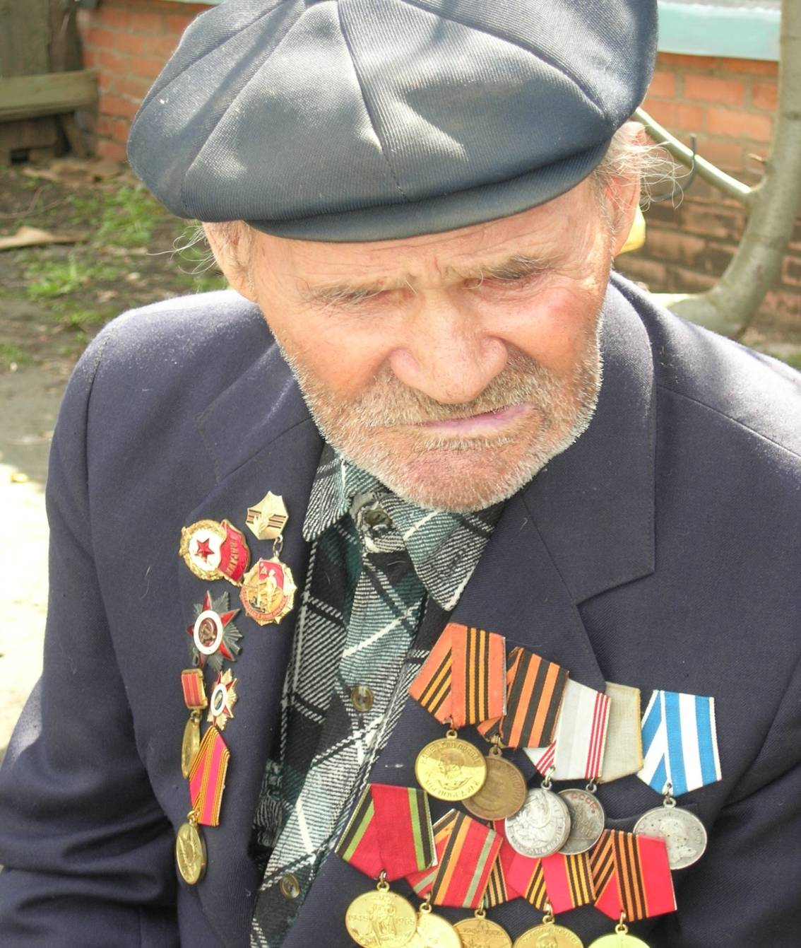
Гладких
Николай
Дмитриевич

Slide 5
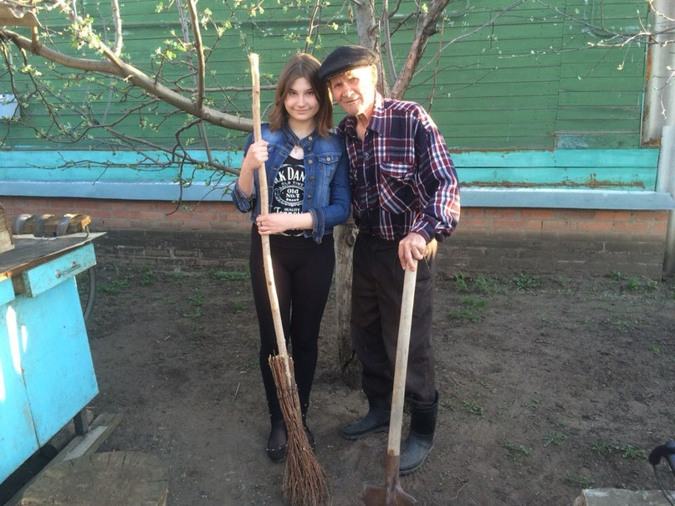
ФРОНТОВОЙ ПУТЬ ВЕТЕРАНА
Из Оренбурга был направлен в 19-ый отдельный запасной полк связи для обучения на радиста.
В конце сентября 1944 г маршевой ротой ушел на фронт.
Воевал в Польше. Участвовал в освобождении Домбровского угольного бассейна и близлежащих деревень.
В 1946 г демобилизовался. 16 марта вернулся домой на Родину

Slide 6
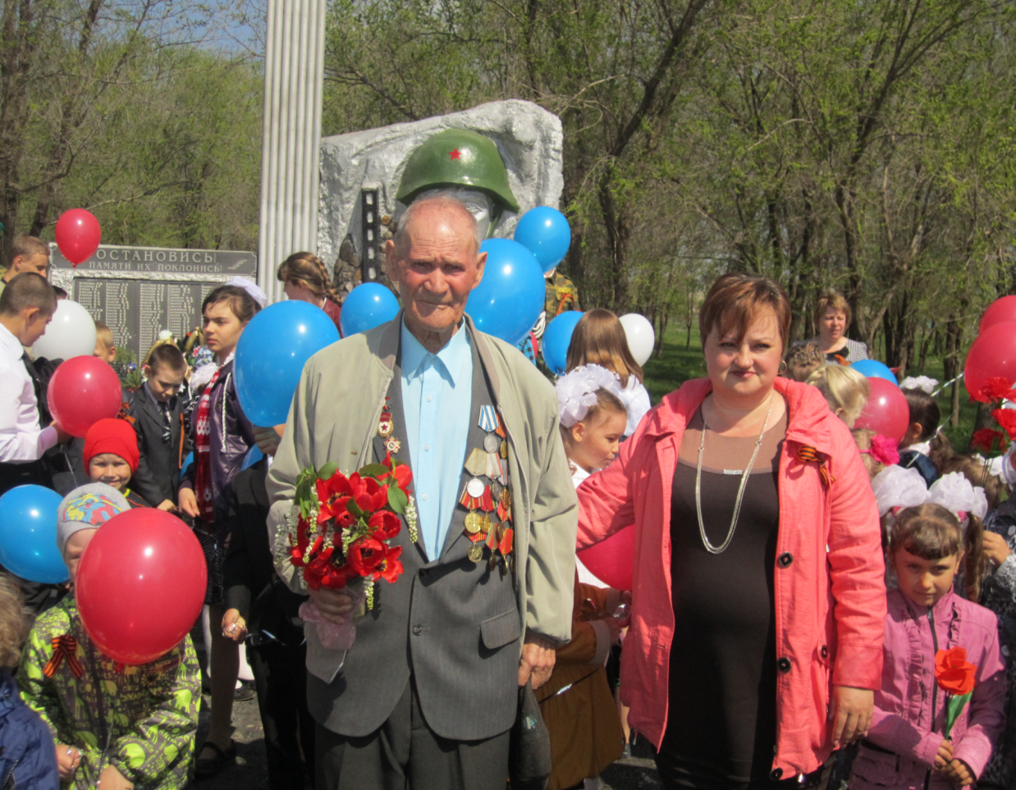

Slide 7
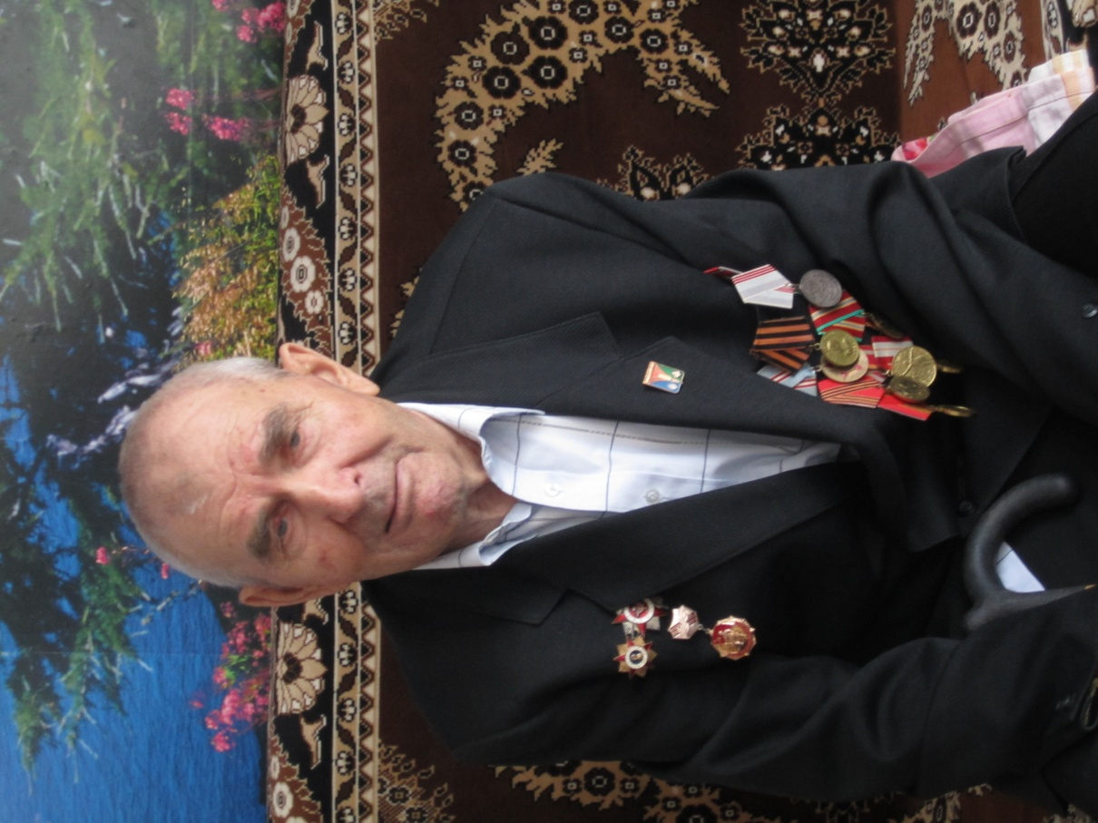
Курилов
Петр
Федотович
22 октября 2015 г ушёл из жизни
участник ВОВ

Slide 8
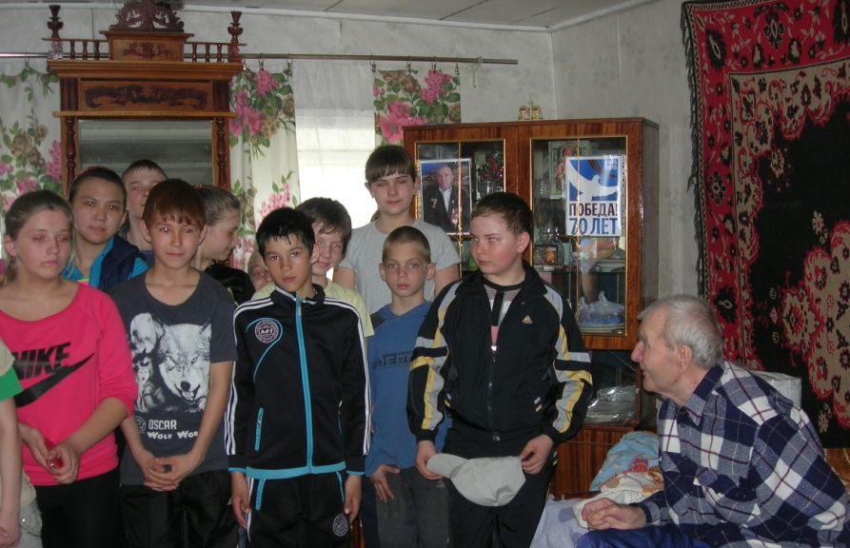
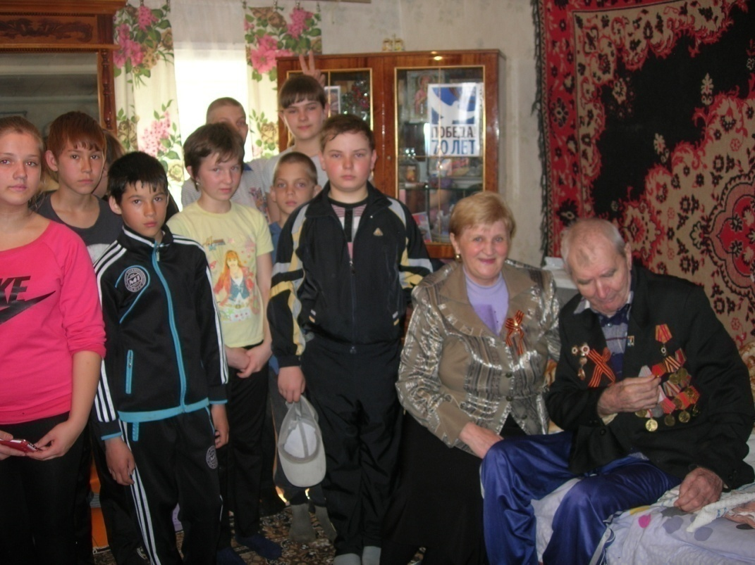

Slide 9
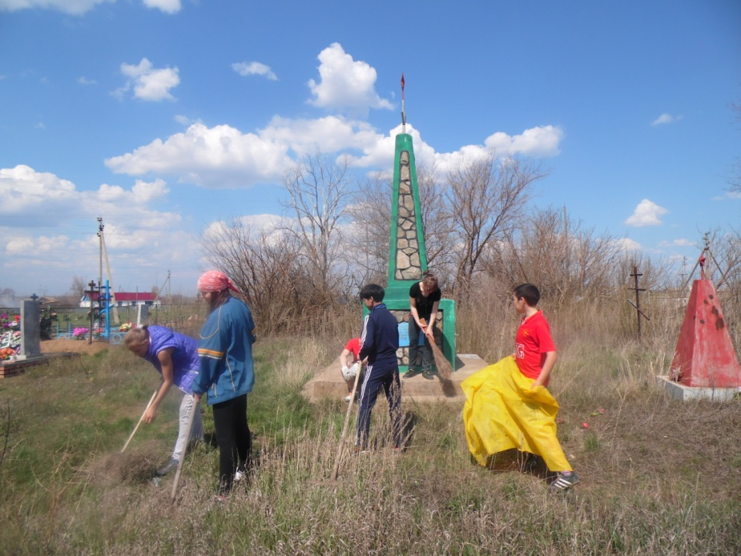
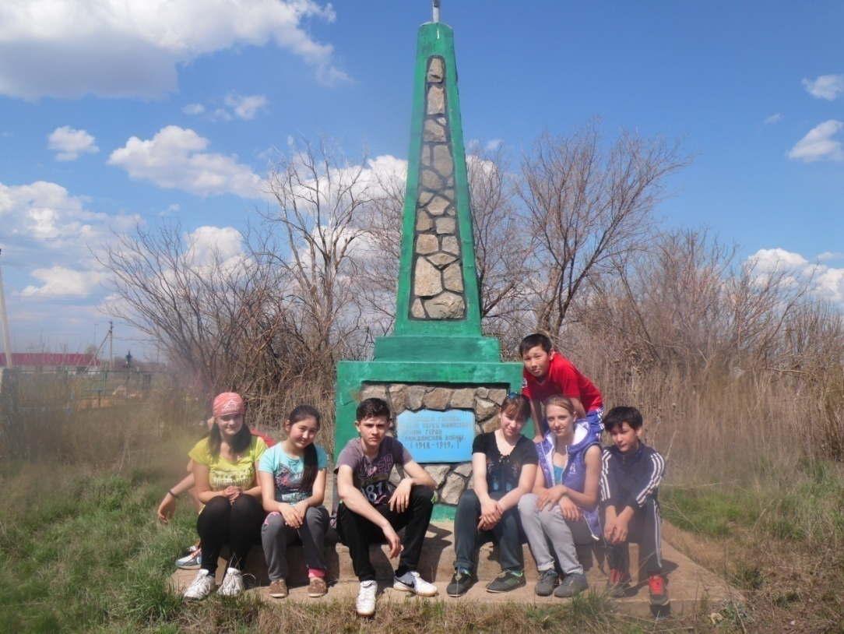
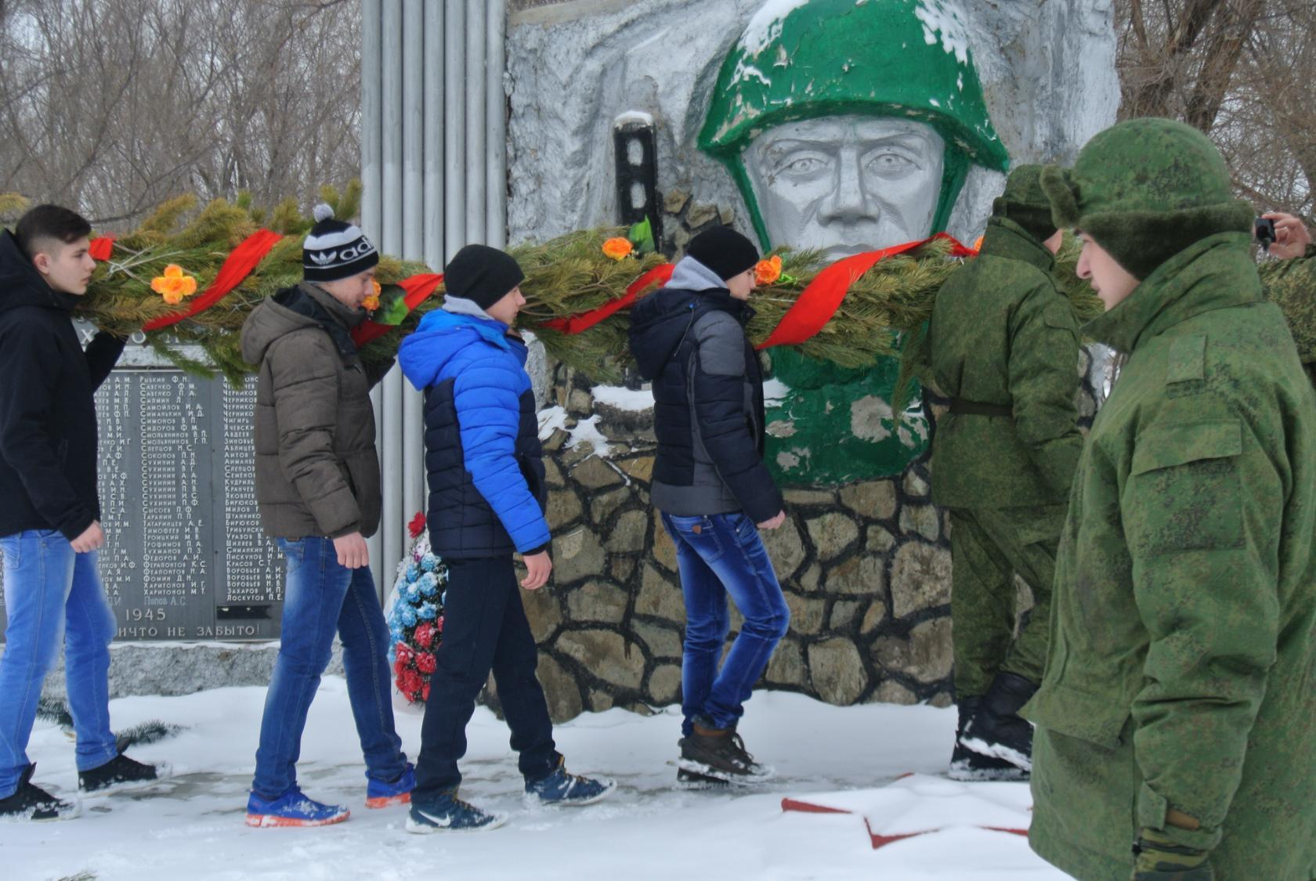

Slide 10
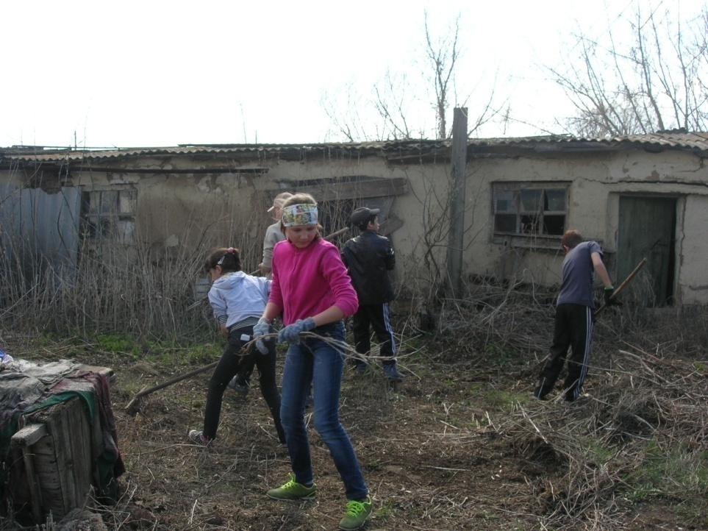
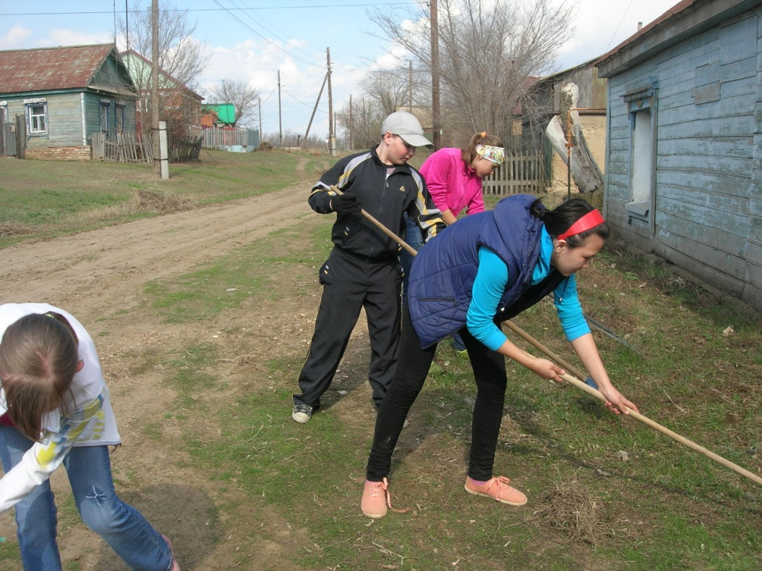

Slide 11
Также мы знаем детей Великой Отечественной Войны.
Валентина Петровна
Петриенко
(Воронкова)

Slide 12
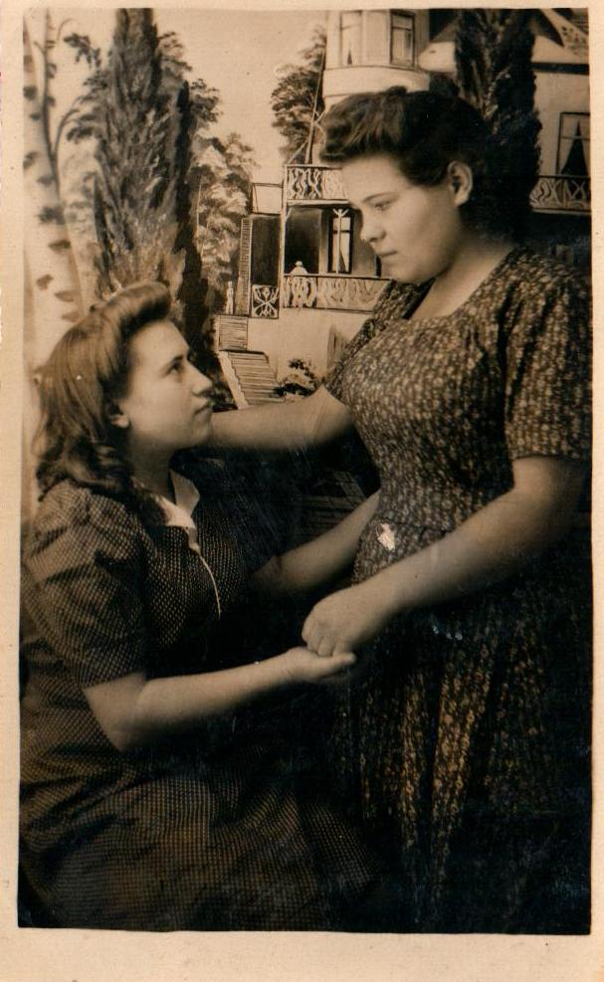
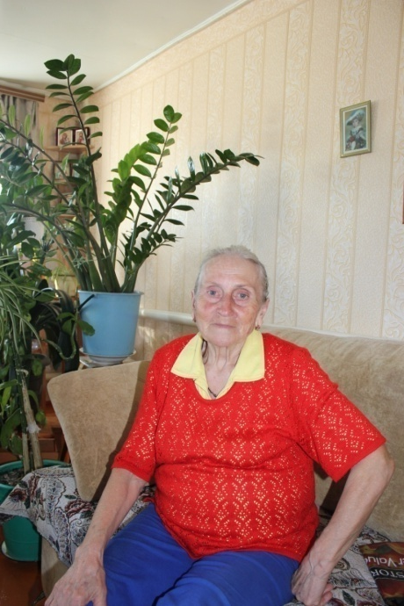
Валентина Петровна.
На фото : слева.
Родилась в 1941 году 19 декабря. Отца, Петра Павловича Петриенко, совсем не помнит, так как через полгода после ее рождения его забрали на фронт. От отца осталось только одна фотография и документы подтверждающие его личность.

